Slide 2
পাঠ পরিচিতি
শ্রেণিঃ অষ্টম
বিষয়ঃ তথ্য ও যোগাযোগ প্রযুক্তি
সময়ঃ ৫০ মিনিট

Slide 3
উপস্থাপনায়
মো: মজনু মিয়া
সহকারী শিক্ষক (আইসিটি)
ভোড়া কালিকাবাড়ী হাতেম আলী মাধ্যমিক বিদ্যালয়
বেতাগী, বরগুনা
E-mail: moznu195@gmail.com

Slide 4
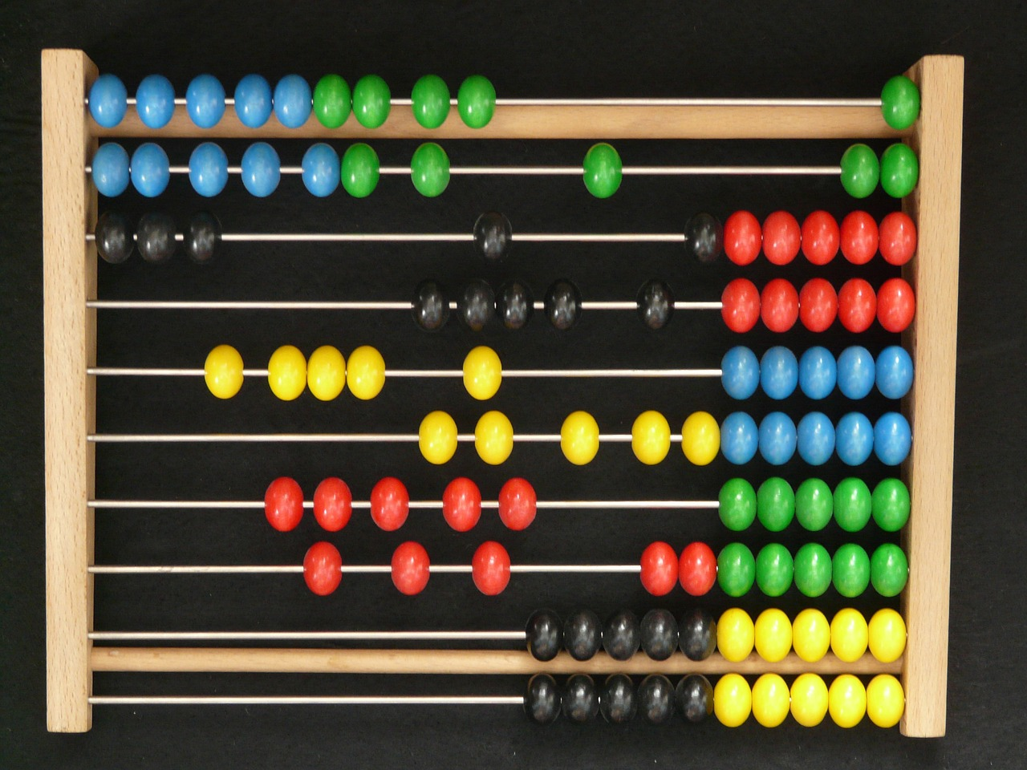
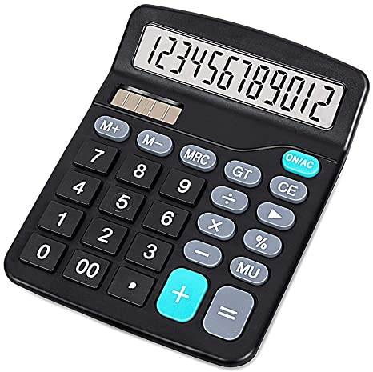
চিত্রের যন্ত্রগুলো কী কাজে লাগে?

Slide 5
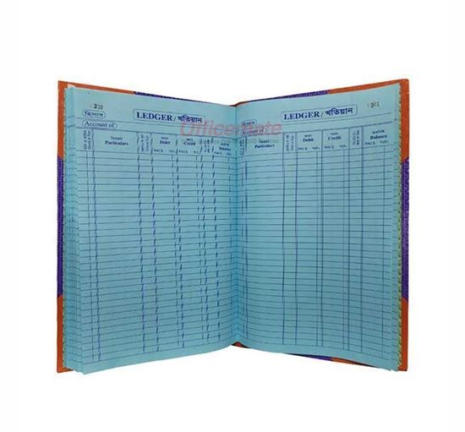
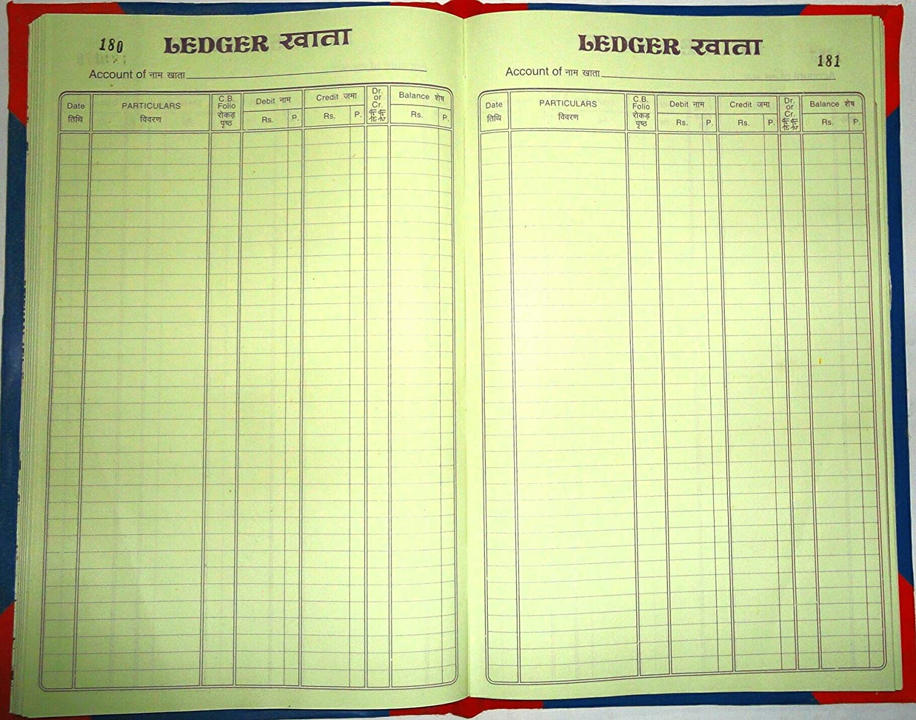
চিত্রগুলো কিসের?

Slide 6
স্প্রেডশিট
চতুর্থ অধ্যায়
পাঠ – ২২
স্প্রেডশিটের ব্যবহার

Slide 7
শিখনফল
এই পাঠ শেষে আমরা-
স্প্রেডশিট প্রোগ্রাম কী বলতে পারব।
তথ্য ও যোগাযোগ প্রযুক্তি এবং স্প্রেডশিটের মধ্যে সম্পর্ক বর্ণনা করতে পারব।
স্পেডশিট সফটওয়্যার ব্যবহারের ক্ষেত্র উল্লেখ করতে পারব।

Slide 8
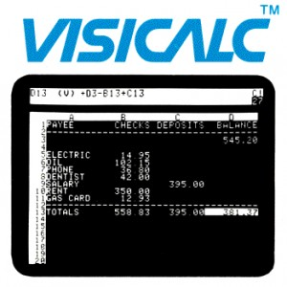
ভিসিক্যালক
এক্সেল
ওপেন অফিস ক্যালক
স্পেডশিট প্রোগ্রাম

Slide 9
স্পেডশিট প্রোগ্রামঃ স্প্রেডশিট প্রোগ্রাম হলো এক ধরনের অ্যাপ্লিকেশন কম্পিউটার প্রোগ্রাম। এর মাধ্যমে মূলত হিসাব নিকাশের কাজ করা হয়। একে কখনো কখনো ওয়ার্কবুকও বলা হয়।

Slide 10
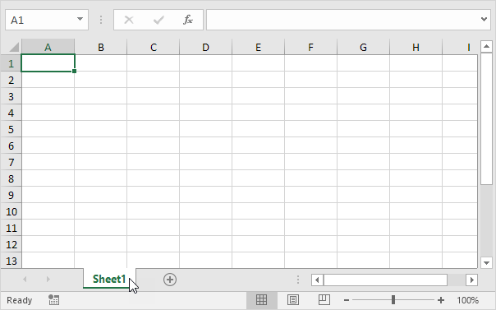
রো
সেল
কলাম
A,B,C দ্বিয়ে কলাম এবং 1,2,3 দিয়ে রো নির্দেশ করা হয়।
স্প্রেডশিট প্রোগ্রামের একটি ওয়ার্কশিট

Slide 11
দলীয় কাজ
তথ্য ও যোগাযোগ প্রযুক্তি এবং স্প্রেডশিট প্রোগ্রামের মধ্যে সম্পর্ক নির্ণয় কর।

Slide 12
স্প্রেডশিট সফটওয়্যার ব্যবহার করে যে সকল কাজ করা যায়।
যেকোনো পরীক্ষার ফলাফল প্রস্তুত।
ব্যবসায়িক লেনদেনের হিসাব।
কর্মকর্তা কর্মচারীদের বেতনের হিসাব।
বিদ্যুত বিলের হিসাব।
ব্যক্তিগত হিসাব নিকাশ ইত্যাদি।

Slide 13
মূল্যায়ন
অ্যাবাকাস কী?
স্প্রেডশিট অর্থ কী?
VisiCalc কী?
কয়েকটি স্প্রেডশিট সফটওয়্যারের নাম বল।
স্প্রেডশিট প্রোগ্রামের আরেক নাম কী?
মাইক্রোসফট কোম্পানীর স্প্রেডশিট প্রোগ্রামের নাম কী?

Slide 14
বাড়ির কাজ
স্প্রেডশিট ব্যবহারের সুবিধা লিখ।

Slide 15
ধন্যবাদ সবাইকে

